Slide 1
Клетка- структурная, функциональная и генетическая единица живого.
Подготовила учитель биологии
МОБУ « Мещеряковская СОШ»
Кононенкова Р.Н.

Slide 2
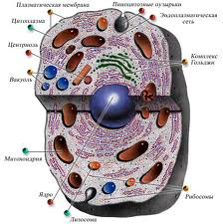
Строение животной клетки

Slide 3
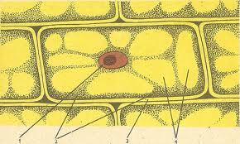
Строение растительной клетки

Slide 4
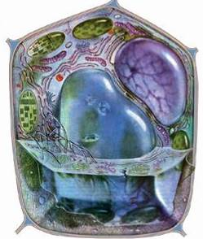
Цитоплазма
Цитоплазма- это часть клетки, находящаяся между плазматической мембраной и ядром. В ней содержится от 60-90% воды.
Функции цитоплазмы :Место расположения органоидов.
Обеспечивает протекание химических
и физиологических процессов в клетке.
Учитель биологии Сергиенко Н.В.

Slide 5
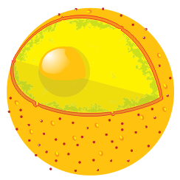
Ядро – важнейшая структура клетки. В нем сосредоточено 90% клеточной ДНК.
кариолема
Функция ядра-хранение наследственной информации.
Ядрышки
Хроматин
Кариоплазма
Поры
Учитель биологии Сергиенко Н.В.

Slide 6
Ядро с ядрышком
  Ядро имеет форму шара с диаметром от 3-10 мкм. Оно окружено ядерной оболочкой, состоящей из двухмембран.В нем 90% клеточной ДНК. В ядрах присутствует одно или несколько ядрышек. Оно состоит из белка и РНК. При делении клеток распадается. Содержимое ядра заполнено ядерным соком(кариоплазма).

Slide 7
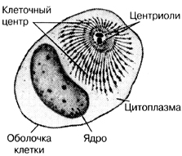
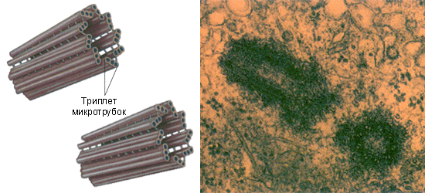
Клеточный центр -
Образован центриолями, центриоли расположены перпендикулярно друг другу, состоят из 9 триплетов микротрубочек (белок тубулин)
Учитель биологии Сергиенко Н.В.

Slide 8
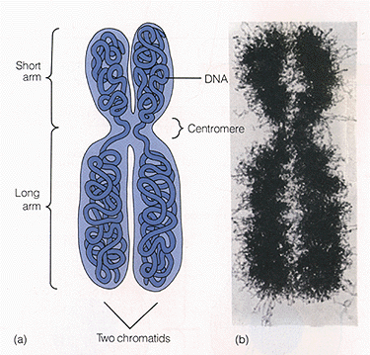
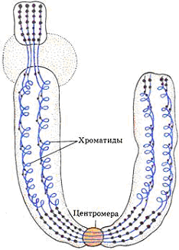
Хромосомы -носители генетической информации
Органоиды ядра эукариот, хромосома образована ДНК и молекулами белков – гистонов.

Slide 9
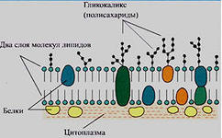
Плазматическая мембрана
Липиды в мембране образуют двойной слой, а белки пронизывают всю ее толщу, погружены на разную глубину, или располагаются на внешней и внутренней мембраны

Slide 12
Функции мембраны:
Отделяет клеточное содержимое от внешней среды.
Регулирует обмен веществ между клеткой и средой.
Протекают ферментативные реакции.
Рецепторные участки для распознавания внешних стимулов.

Slide 13
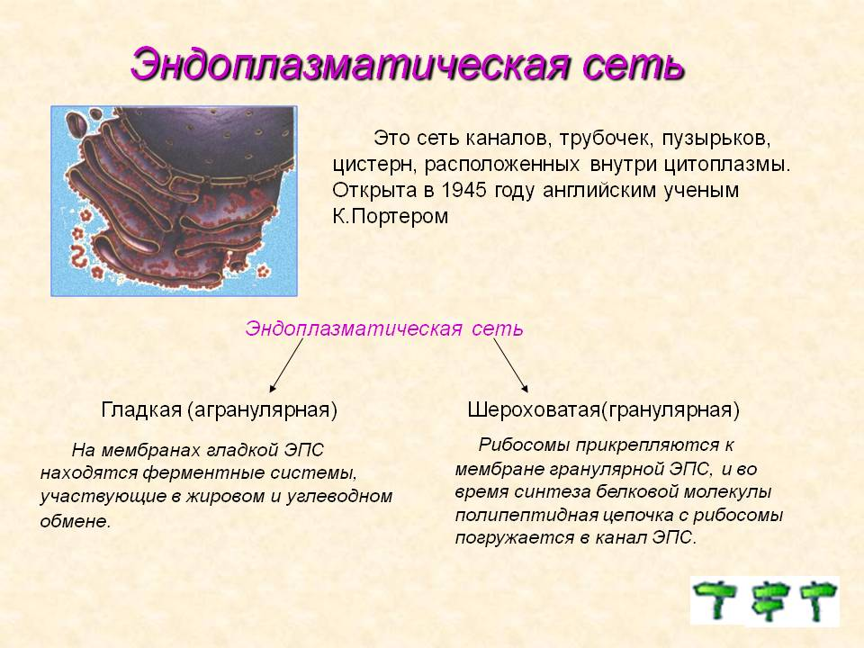

Slide 14
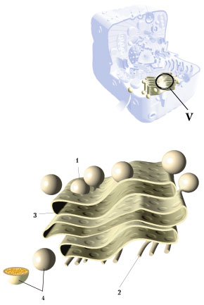
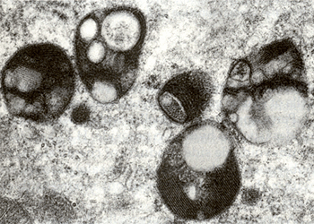
Аппарат Гольджи – одномембранный органоид-10мкм,состоит сложенных стопкой, уплощенных, слегка изогнутых дискообразных цистерн.
Функции аппарата Гольджи:
транспорт продуктов
биосинтеза
формирование лизосом.
лизосомы
мембрана
лизосомы

Slide 15
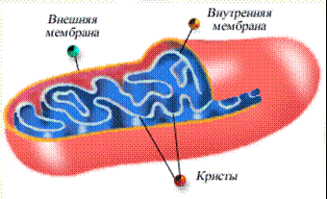
Митохондрии Имеют двумембранное строение. Внутренняя мембрана образует кристы. Митохондрия имеет свою ДНК, РНК.
Функции митохондрий:
Синтез АТФ, происходящий за счет окисления органических веществ

Slide 16
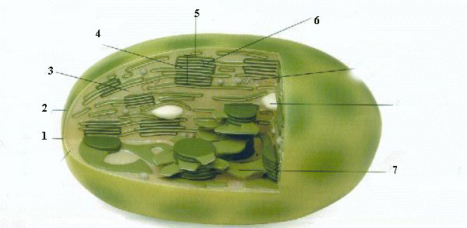
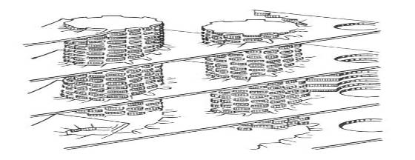
Пластиды-двумембранные органоиды растительных клеток.
1.хлоропласты
2.хромопласты
3.лейкопласты
Структурные компоненты
хлоропласта:
1-наружная мембрана
2- внутренняя мембрана
3-матрикс
4-граны
5-ламелла
6-тиллакойд
7-строма тиллакоида

Slide 17
Использованы материалы : http://ucheba-legko.ru/lections/viewlection/biologiya/10_klass/kletka_-_edinitsa_jivogo/struktura_i_funktsii_kletki/lec_yadro http://www.cellbiol.ru/book/kletka/jendoplazmaticheskij_retikulum

